Slide 1
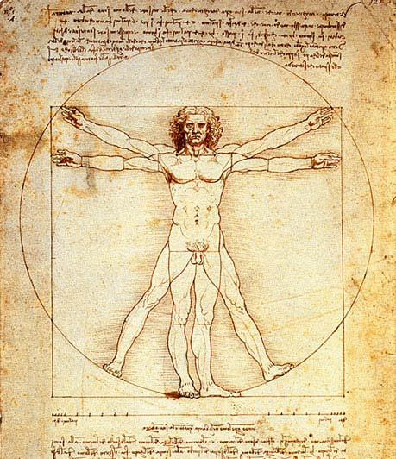
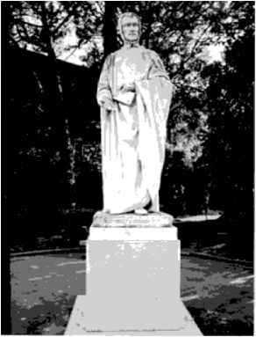
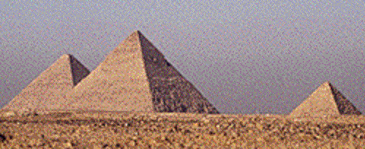
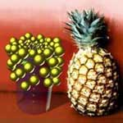
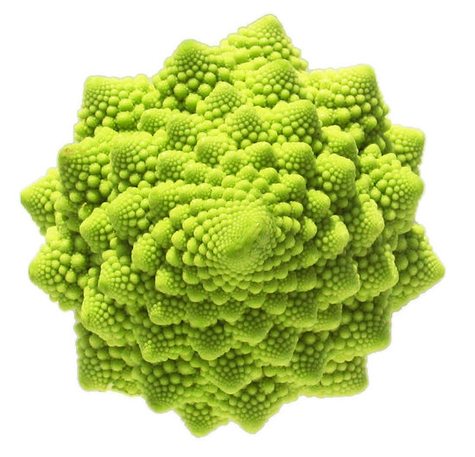
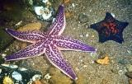
Мир чисел Фибоначчи
1, 1, 2, 3, 5, 8, 13, 21, 34, 55, 89, 144, 233, 377, …
Числа Фибоначчи
Где встречается последовательность Фибоначчи?
Математика
Биология
Анатомия
Музыка
Архитектура
Notes:
Введение

Slide 2
Вопросы для повторения
Что такое массив?
Как определить местоположение элемента в массиве?
Что такое индекс? Каким требованиям он должен удовлетворять?
Каким образом задается описание массива на языке программирования Pascal , что в нем указывается?
Каким образом на языке программирования Pascal задается обращение к элементу массива?
Каким образом можно осуществить инициализацию (присваивание начальных значений) массива?

Slide 3

ГОЛОВОЛОМКА
В январе тебе подарили пару новорожденных кроликов. Через два месяца они рождают новую пару кроликов. Каждая новая пара кроликов через два месяца после рождения рождает новую пару. Сколько пар кроликов у тебя будет в декабре?
Номер месяца | Процесс размножения кроликов | Количест-во пар
1 |  | 1
2 |  | 1
3 |  | 2
4 |  | 3
5 |  | 5
6 |  | 8
Вот какова ситуация с кроликами в июле:
5 + 8 = 13
пары, пар ы седьмое
родив- родив- число
шиеся шиеся Фибоначчи
в июле до июля
А какова ситуация в сентябре? И сколько же пар кроликов будет в декабре?

Slide 4
ПОСЛЕДОВАТЕЛЬНОСТЬ ФИБОНАЧЧИ
Эта знаменитая последовательность была впервые предложена Л.Фибоначчи в 1202 г.
F1= 1, F2 = 1, Fn+2 = Fn+1 + Fn, n>=1
То есть, числа Фибоначчи образуют последовательность, у которой каждый очередной член, начиная с третьего, равен сумме двух предыдущих. Исключением из правил являются первые два числа 1 и 1 :
1 1 2 3 5 8 13 21 34... В общем виде эта закономерность записывается следующим образом: Fi=Fi-i + Fi-2, i=3,4,...,N; F1 = 1; F2 = 1
Составьте программу, рассчитывающую N-e число Фибоначчи.
Словесное описание алгоритма вычисления N-гo числа Фибоначчи может быть таким:
1. Задать число N. Описать одномерный массив F, состоящий из N элементов.
2. Присвоить первому и второму элементам массива значение 1.
3. Организовать цикл вычисления значений элементов массива от i=3 до конечного i=N с шагом, равным 1.
4. После окончания цикла вывести на экран результат расчетов, которым является значение N-го элемента массива.

Slide 5
Программа вычисления N-го числа Фибоначчи
Program fibon;
Uses Crt;
Var f: array[1..40] of longint; N, i: integer;
begin
СlrScr;
Write('Введите N = '); ReadLn(N); {Ввод номера числа Фибоначчи }
f[1]:=1;f[2]:=1;
for i:=3 to N do
f[i]:= f[i-1] + f[i-2];
WriteIn(N,’-e число Фибоначчи =‘ ,f[N]);
ReadLn
End.

Slide 6
Математика
F₁= 1, F₂ = 1, F_{n+2} = F_{n+1} + F_{n}, n>=1
Возникшие из знаменитой «задачи о кроликах», числа Фибоначчи до сих пор остаются одной из самых увлекательных глав элементарной математики.
Составь программу и проверь простейшие свойства последовательности Фибоначчи!
F₁ + F₂ + F₃ +…+ F_{n} = F_{n+2} +1
Сумма чисел Фибоначчи с нечётными номерами:
F₁ + F₃ + F₅ +…+ F_{2n-1} = F_{2n}
3) Сумма чисел Фибоначчи с чётными номерами:
F₂ + F₄ +F₆ + F₂n = F_{2n+1} - 1
Notes:
План расписания для дополнительных сроков/целей.

Slide 7
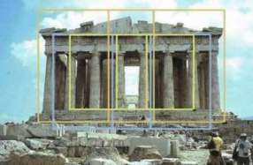
Архитектура
Одно из красивейших произведений древнегреческой архитектуры - Парфенон (V в. до н. э.) имеет 8 колонн по коротким сторонам и 17 - по длинным (17+17=34). Отношение длины здания к его высоте равно 1,618. Если произвести деление Парфенона по “золотому сечению”, то получим те или иные выступы фасада.
Notes:
Пример графика/диаграммы
7

Slide 8
ЧИСЛА ФИБОНАЧЧИ И ЗОЛОТОЕ СЕЧЕНИЕ
1,1,2,3,5,8,13,21,34,55 - это 10 первых чисел Фибоначчи. Если вы попробуете разделить каждое из них на предыдущее, то получится: 1 : 1 = 1; 2 : 1 = 2; 3:2 = 1,5; 5:3 = 1,666 666; 8 : 5 = 1,6; 13 : 8 = 1,625;
21 : 13 = 1,615384;...
Если делить все большие и большие числа Фибоначчи, то как близко можно подойти к золотому сечению?
Составьте программу, рассчитывающую N-e число Фибоначчи и отношение Fn к Fn-1

Slide 9
ЗАДАНИЯ ДЛЯ САМОСТОЯТЕЛЬНОГО РЕШЕНИЯ
Трудно, если не невозможно, выучить предмет, только читая теорию и не применяя полученную информацию для решения специальных задач и тем самым не заставляя себя обдумывать то, что было прочитано. Кроме того, мы лучше всего заучиваем то, что сами открываем для себя. По этой причине так важно выполнить предлагаемые упражнения.
Напишите программу, которая вычисляет и выдает на экран дисплея все числа Фибоначчи от F1 до F50.
Найдите все n, для которых Fn = n.
Найдите все n , для которых Fn = n².

Slide 10

Эти числа встречаются везде ?
Постарайтесь ещё больше узнать об этой замечательной последовательности, путешествуя по необъятным просторам сети Интернет.
http://ru.wikipedia.org
http://gs.edunet.uz
http://milogiya.narod.ru/toc.html
http://work.tspu.ru
http://www.goldenmuseum.com
О многом смогут рассказать книги и энциклопедии.
Notes:
Методика проведения и этапы или слайд лекции с аудиовизуальным сопровождением.

